Slide 1
Муниципальное бюджетное дошкольное образовательное учреждение «Детский сад № 16 «Ёлочка» г. Кудымкара
Система профилактики семейного неблагополучия в условиях работы дошкольного учреждения.
старший воспитатель
Семина Светлана Викторовна

Slide 2
Проблемы современной семьи
Изменение взаимоотношений в семьях
Личностные проблемы современных родителей
Острое прохождение кризисных этапов семьи на фоне неблагополучия социальной ситуации
Увеличивающееся количество проблем внутрисемейных взаимоотношений (ссор, скандалов)
Большинство родителей чувствуют себя неуверенно в роли воспитателей своих собственных детей и как следствие отчужденность и холодность по отношению к детям

Slide 3
Нормативно-правовая база
1. Конвенция ООН о правах ребёнка от 20.11.1989г.
2. Конституция РФ от 12.12.1993г.
3. Гражданский кодекс РФ.
4. Семейный кодекс РФ
5. Федеральный закон РФ от 24 июня 1999г. № 120-ФЗ «Об основах профилактики безнадзорности и правонарушений несовершеннолетних»
6. Закон РФ от 29.12.2012г. № 273 «Об образовании».
7. Приказ министерства образования Пермского края от 15.04.2009 г. «Об организации работы по реализации краевого проекта «Ранняя профилактика социально опасного положения и социального сиротства».
8. Закон Пермского края от 7 июля 2014 г. N 352-ПК "О системе профилактики детского и семейного неблагополучия в Пермском крае»
9. Постановление комиссии по делам несовершеннолетних и защите их прав Пермского края от 11.11.2015 г. №15 «Об утверждении новой редакции Механизма взаимодействия субъектов системы профилактики и безнадзорности несовершеннолетних…»
10. Постановление комиссии по делам несовершеннолетних и защите их прав Пермского края от 29.06.2016 г. №12 «Порядок межведомственного взаимодействия по профилактике детского и семейного неблагополучия»

Slide 4
Система работы дошкольного учреждения по профилактике семейного неблагополучия
Цель работы с семьями группы социального риска в ДОУ - это предупреждение и профилактика семейного неблагополучия.
Основные задачи:
-формирование гармоничных детско-родительских отношений;
-изменения в положительную сторону образа ребенка в представлении родителей;
-создание позитивного эмоционального фона семейных отношений.

Slide 5
Направления работы:
организация раннего выявления семейного неблагополучия
комплексная поддержка семей и детей, оказавшихся в трудной жизненной ситуации
профилактическая работа с семьями группы социального риска

Slide 6
Система работы в ДОУ
Семья
Воспитатели
Специалисты
Старший воспитатель
Медицинский работник
Администрация

Slide 7
Классификация семей по возможным признакам неблагополучия
1. Семьи, в которых находятся опекаемые дети
2. Многодетные семьи
3. Неполные семьи
4.Проблемные семьи
5. Малообеспеченные семьи

Slide 8
Механизм выявления неблагополучных семей
Выявление неблагополучия в семьях воспитанников ДОУ связано с выявлением факторов социального риска.
В начале учебного года создается банк данных детей посещающих ДОУ.
Заполняются карты воспитанников, составляется социальный паспорт ДОУ.
Выявляются социально-бытовые условия проживания семей и воспитанников, состав семьи, образовательный уровень родителей, их возраст и профессия.

Slide 9
Формы работы с воспитанниками с целью выявления семейного неблагополучия
Получение первичной информации для формирования информационного банка данных семей воспитанников. Анкетирование «Социальный паспорт семьи»
Анализ документации (анкет, медицинских карт)
Наблюдение за ребёнком в процессе организации игровой деятельности.
Анкетирование детей и родителей с целью изучения морально-психологического фона семьи как воздействующего фактора на личность ребёнка.
Наблюдения специалистов (медик, педагог-психолог, воспитатель).
Анализ продуктов детского творчества.
Обращение граждан (соседей).
Социальный патронаж.

Slide 10
Совет профилактики
Состав Совета профилактики назначается и утверждается заведующим ДОУ
В состав Совета профилактики входят: председатель Совета профилактики (заведующий), педагог-психолог, старший воспитатель ДОУ, учитель-логопед, медицинский работник и др.)

Slide 11
Направления деятельности СОВЕТА профилактики ДОУ:
Профилактическая
Просветительская
Диагностическая
Коррекционная
Консультативная
Информационно-аналитическая
Инструктивно-методическая
Контролирующая

Slide 12
Категории лиц, в отношении которых проводится индивидуальная профилактическая работа:
в отношении родителей (законных представителей), не исполняющих должным образом своих обязанностей по воспитанию, развитию или содержанию несовершеннолетних, а также в случае отрицательного влияния родителей (законных представителей) на поведение несовершеннолетнего или жестокого с ними обращения;
в отношении следующих категорий семей несовершеннолетних:
семьи, прошедшие курс реабилитационных мероприятий, в результате которых был снят статус социально опасного положения (далее СОП);
семьи, в отношении которых решался вопрос о присвоении статуса СОП на заседании КДН, присвоен статус СОП.

Slide 13
Организация деятельности Совета профилактики
1. Воспитатель:
проводит ежедневный осмотр детей, проводит беседы с детьми , наблюдает за детьми в процессе игры, наблюдает за общением детей и родителей в момент прихода и ухода из детского сада;
готовит представление по данной семье в Совет профилактики для постановки на учет.
2. Педагог-психолог или ответственный за данное направление деятельности:
собирает информацию по семьям от воспитателей;
готовит список неблагополучных семей для утверждения.
3. Список неблагополучных семей утверждается на заседании совета профилактики с обязательной регистрацией в соответствующем протоколе заседания.

Slide 14
Организация деятельности Совета профилактики
Формируется личное дело на семью
Оформляется папка документов:
акт обследования;
приказ о постановке на учет;
учетная карточка семьи;
карта индивидуальной профилактической работы;
план индивидуальной профилактической работы;
дневник наблюдений за неблагополучной семьей.
Документы хранятся у старшего воспитателя ДОУ.

Slide 15
Субъекты взаимодействия:
Межведомственные
Городская комиссия по делам несовершеннолетних и защите их прав;
Органы местного самоуправления в части реализации полномочий в сфере опеки, попечительства и патронажа;
Учреждения здравоохранения;
Образовательные учреждения;
Органы внутренних дел.
Внутриведомственные
между специалистами, осуществляющими профилактическую работу по вопросам обмена информацией
между членами Совета и общесадовским родительским комитетом по вопросам организации профилактических мероприятий.

Slide 16
Количество детей в ДОУ

Slide 17
Категории семей ДОУ

Slide 18
Категории семей на учёте ДОУ

Slide 19
Взаимодействие с родителями
Совет профилактики – выявление и устранение причин
и условий, способствующих безнадзорности несовершеннолетних, защита прав, социально- педагогическая реабилитация, обеспечение эффективного взаимодействия
Профилактические рейды –профилактика и предупреждение правонарушений
Консультативный пункт консультативная помощь родителям по различным вопросам воспитания, обучения и развития детей дошкольного возраста …
Семейные клубы - установление доверительных отношений, повышение педагогической культуры родителей

Slide 20
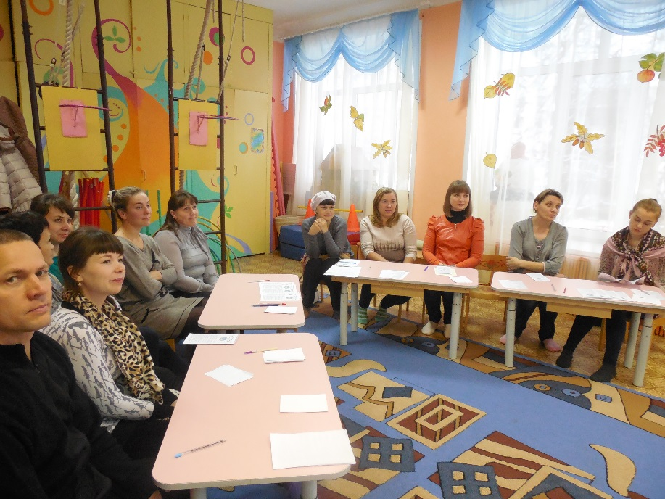
Семейные клубы
«Школа любящих родителей, или Уроки семейной любви»
Тематика встреч:
Если мой ребенок не идет в детский сад!?
Вредные привычки малышей.
О пользе дневного сна или «засыпаем без капризок».

Slide 21
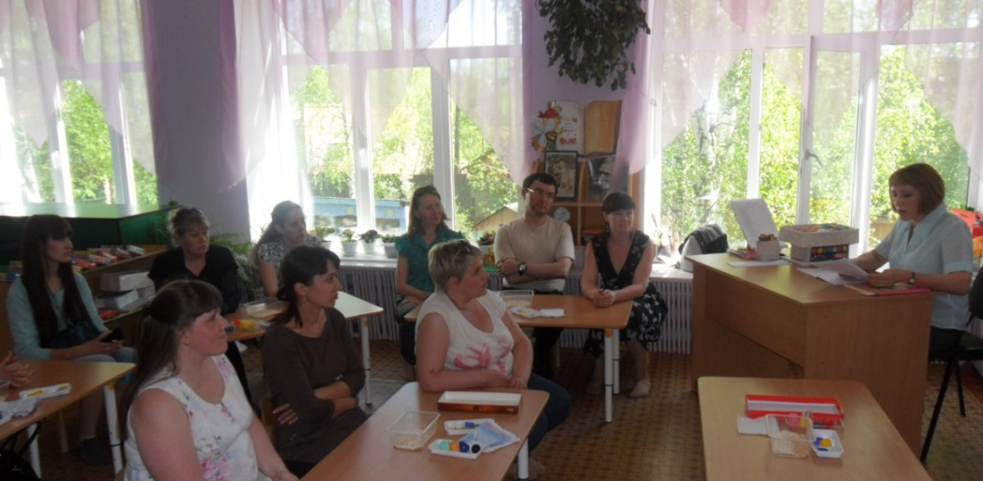
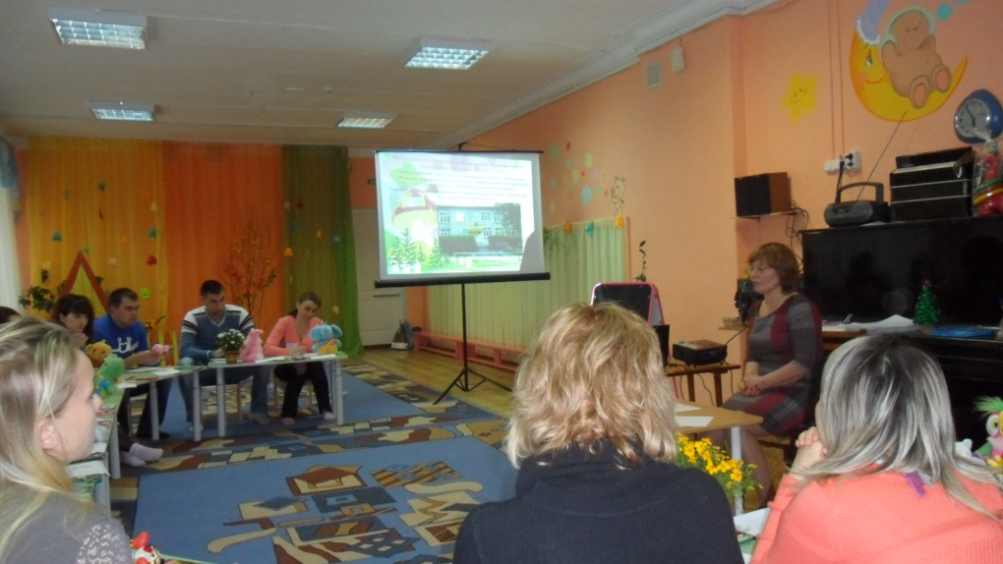
Семейные клубы
«Звукарик»
«Непоседы»

Slide 22
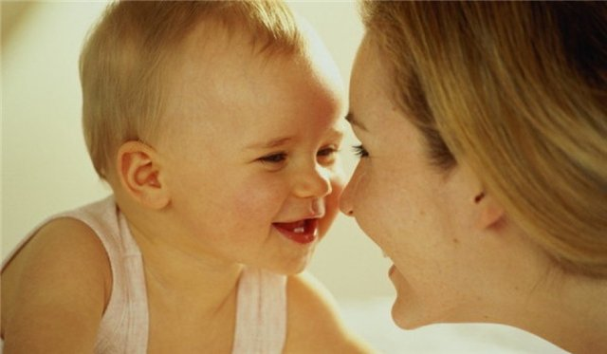
Проект «Шагаем навстречу друг другу»
Цель: Повышение уровня правовой культуры родителей и семейного благополучия.
Срок реализации сентябрь 2014- май 2015 г.
Мероприятия :
Родительский лекторий
« Законы разные нужны, законы все мы знать должны»
Турнир «Знатоки права»
Видео зарисовки «Права глазами детей»
Развлечение «Есть у всех детей права»
Выставка рисунков «Вместе дружная семья»
Фото коллаж « Семья главное в жизни»
Родительская гостиная « Мы и родители»

Slide 23
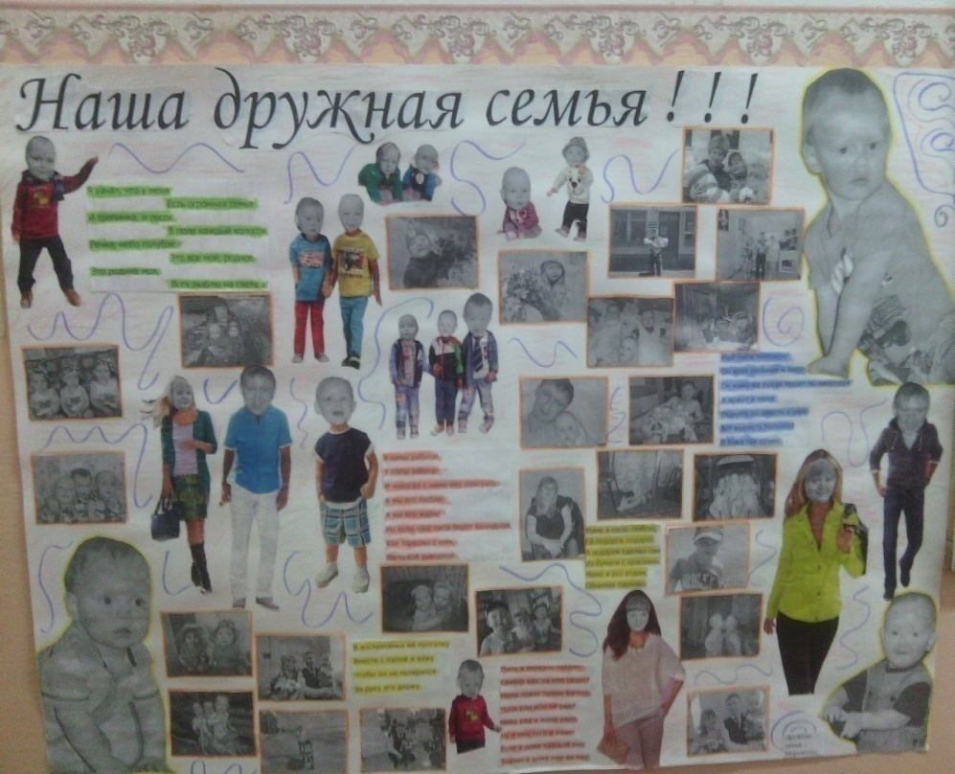
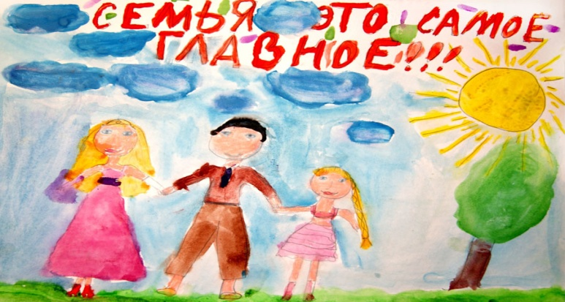
Конкурс рисунков «Вместе дружная семья»

Slide 24
Результат деятельности
повышение уровня
заинтересованности
и активности
родителей
городской учёт
1 семья
внутренний учёт
5 семей

Slide 26
Спасибо за внимание!
09.03.2017 г.

